Slide 1
專案進度報告 Harris, ORB matching
負 責 人：吳東穎
目前成員：吳東穎
報告日期：2023/8/1
開始日期：2023/7/11
結束日期：

Slide 2
控管記錄 – NAS (2023/9/4)
本週更新：
N02-Architecture
N06-Demo&ppt

Slide 3
控管記錄 – NAS (2023/9/4)
本週更新：
N02-Architecture
N06-Demo&ppt

Slide 4
控管記錄 – Git
本週更新：
G01-sourcecode
1- PS端讀寫SD卡.C
2- mp4轉TXT.py
3- PS端讀取BRAM.C
//4- mp4轉COE.py

Slide 5
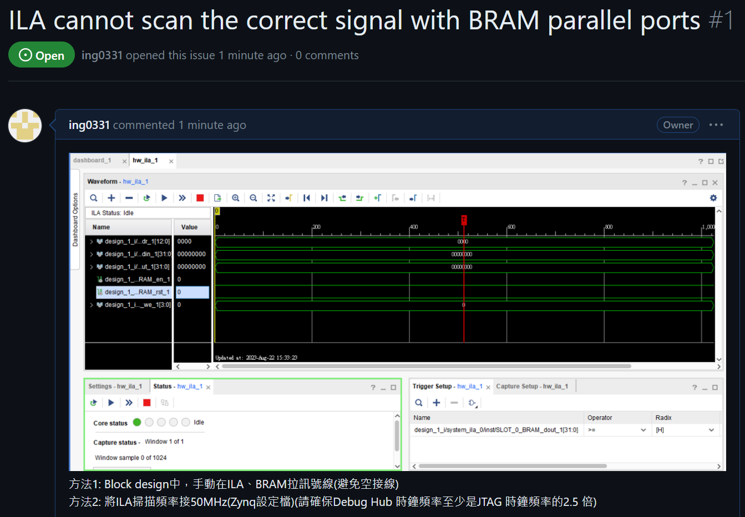
控管記錄 – Git issue
本週更新：
ILA掃不到BRAM訊號
的變化

Slide 6
進度統整
七月：
2023/7/18~2023/7/25:
提取FPGA端 Harris + ORB matching的數據、存入.csv檔
以FPGA端提取影像特徵配對的數據，與軟體端測試比較，整理成圖表
七月:
2023/6/28~7/5:
測試實驗室的Harris IP
Harris 波型模擬
BRAM(640x480) + Harris + VGA_out 波型模擬
八月：
2023/8/23~2023/9/5:
旋轉原樣本，在原樣本選一點，追蹤與其最相近的匹配點
VGA畫面驗證結果
記錄匹配的像素座標，另存CSV檔案
七月：
2023/7/26~2023/8/8:
Mp4轉TXT
將TXT檔存入SD卡(或DDR3)
旋轉原樣本，在原樣本選一點，追蹤與其最相近的匹配點
Vitis Terminal回傳、SD card 另存的像素,追蹤座標到TXT
2023/7/6~7/12:
以VGA畫面驗證
以SW_Harris切換原灰階圖、檢測角點
Harris + VGA_out 燒錄，以VGA畫面驗證
2023/7/12~7/18:
測試實驗室的Harris IP
erosion + Sobel + Harris + ORB matching燒錄驗證
八月：
2023/8/9~2023/8/23:
BRAM與PS端溝通
VITIS Terminal
(Memory)
紀錄匹配點座標
ILA驗證BRAM收發的資料
ILA 產生之CSV檔案

Slide 7
需求列表 – 軟體需求 (2023/7/11更新)
限制:
輸入灰階影像檔
圖檔格式: uint8
功能:
配對前後張影像的特徵點(image detect corner)
追蹤畫面上的動點
引用使用者介面，將追蹤結果呈現在VGA螢幕上
介面:
外部:
VGA螢幕(1280*1024 pixels)
TVP5150(720*480)
I2C解碼模組
指撥開關x3(切換灰階、測試)
內部:
使用者介面(描繪手部移動方向)

Slide 8
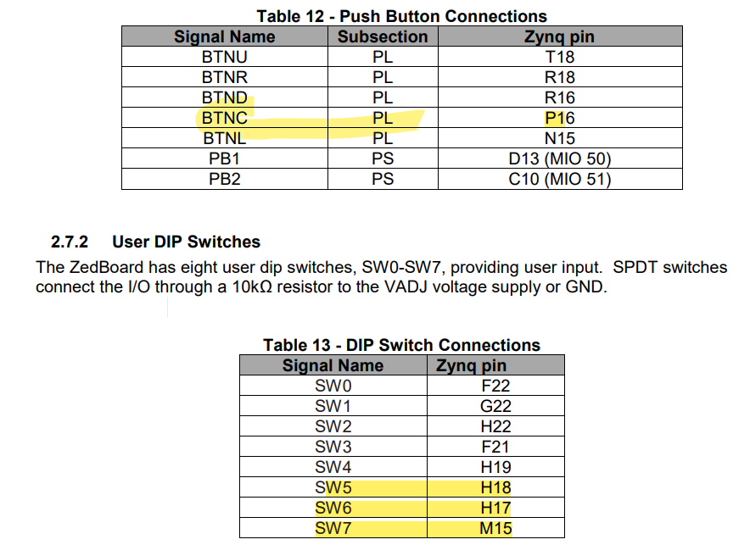
需求列表 – 硬體與環境需求 (2023/7/11更新)
硬體列表：
CPU: 11th Gen Intel(R) Core(TM) i5-1135G7 @ 2.40GHz 2.42 GHz
作業系統： Win10
環境設定：Vivado 2020.2
其他工具：ZYNQ XC7Z020-CLG484-1
PyCharm Community Edition 2023.1.2
notepad++
圖、zedboard手冊_接腳使用

Slide 9
模組列表 (2023/7/11更新)
-- PS端.C檔案
#include <string.h>
#include "platform.h"
#include "xparameters.h"
#include "xil_printf.h"
#include "ff.h"
#include "xdevcfg.h“
--top module
library IEEE;
use IEEE.STD_LOGIC_1164.ALL;
USE ieee.numeric_std.all;
USE ieee.std_logic_unsigned.all;
--test bench
library STD;
use std.textio.all; --紀錄波形
--模擬輸出畫面
--以python單元測試BEBLID
import cv2 as cv
import numpy as np
from math import sqrt
import matplotlib.pyplot as plt
--以python紀錄ORB數據至.csv檔案
import numpy as np
import cv2
from matplotlib import pyplot as plt
import csv

Slide 10
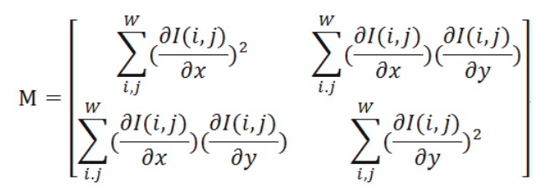
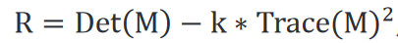
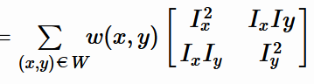
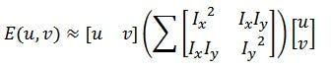
系統分析 – Harris (2023/7/11更新)
Harris kernel
若M矩陣的兩個特徵值較大，則為角點
對可能的角點評分
K: 權重係數(靈敏度)
= 0.04 = 5/125
(約等於乘“101”, 再右移7 bits; 可避免fix point)
Window
(通常為
高斯kernel)
局部梯度差值
(Sobel kernel)
位移向量
(x方向, y方向)
M 矩陣

Slide 11
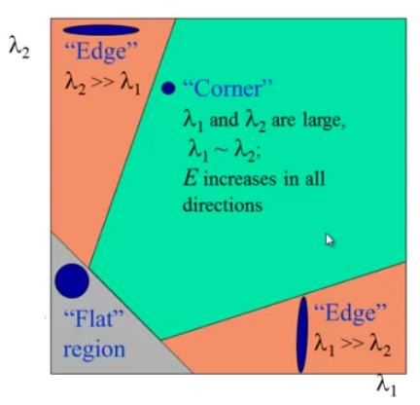
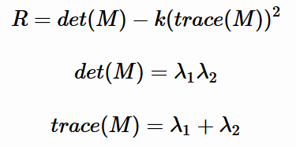
系統分析 – Harris區分圖 (2023/7/11更新)
特徵向量
將特徵值結果以閥值區分角點、非角點
一個固定視窗在圖像上進行任意方向上的滑動都有著較大灰度變化，可以認為該視窗中存在角點
M 矩陣
(強調對角線元素)
行列式
區分圖

Slide 12
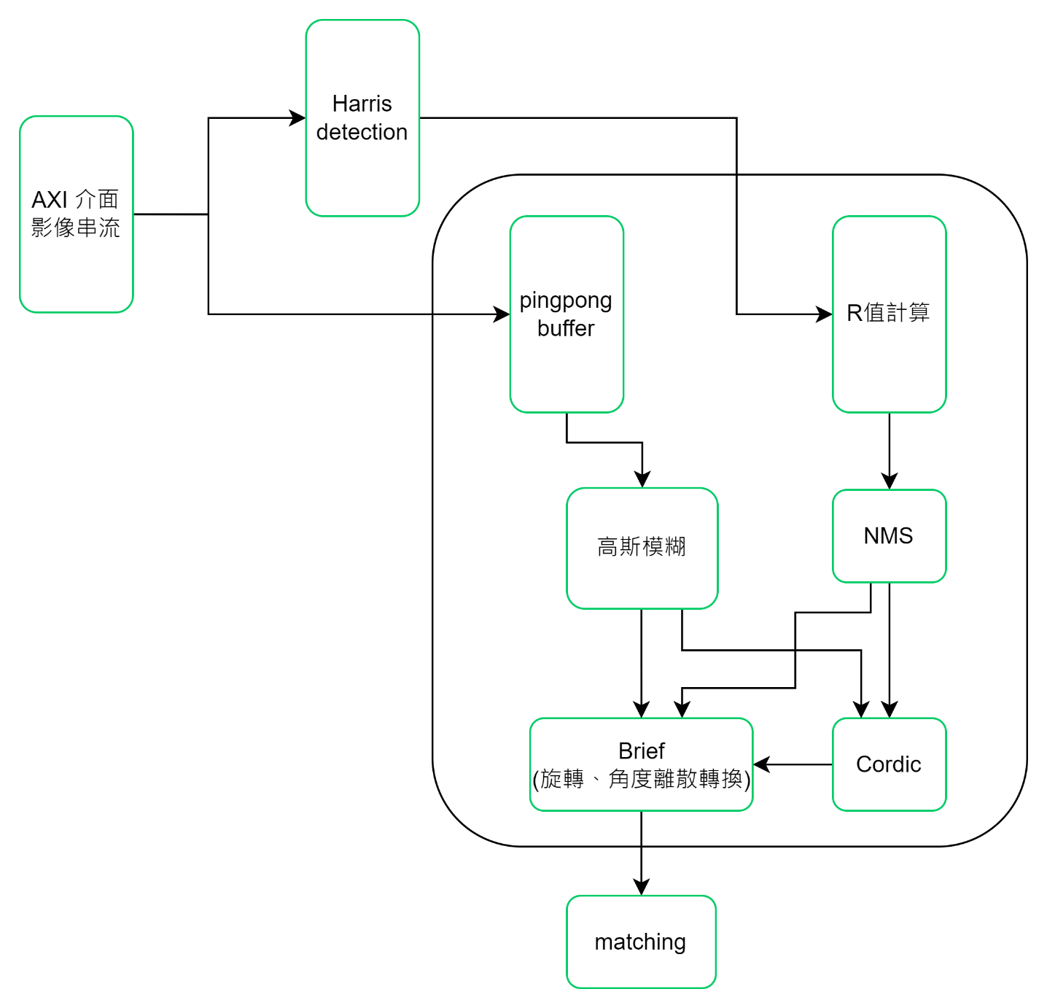
系統分析 – ORB (2023/7/17更新)
ORB( Oriented FAST and Rotated BRIEF)
pingpong buffer
Cordic
註解: 本專案以” erosion”取代”高斯模糊”
右方黑框為ORB流程

Slide 13
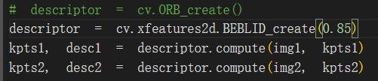
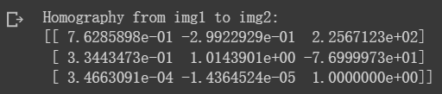
系統分析 – keypoint matching(2023/7/11更新)
ORB
BEBLID(Boosted Efficient Binary Local Image Descriptor)
將ORB關鍵點的比例設置為0.75~1
圖、Colab 視窗
解說、paper: (包含import opencv_contrib_python)
https://zhuanlan.zhihu.com/p/351776227
https://github.com/Garima13a/ORB/blob/master/ORB.ipynb

Slide 14
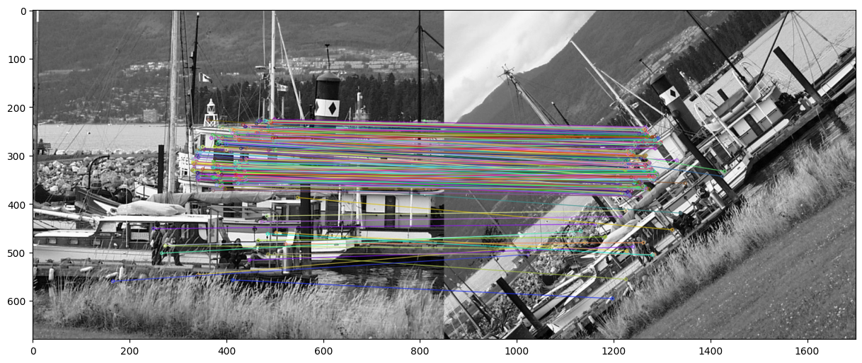
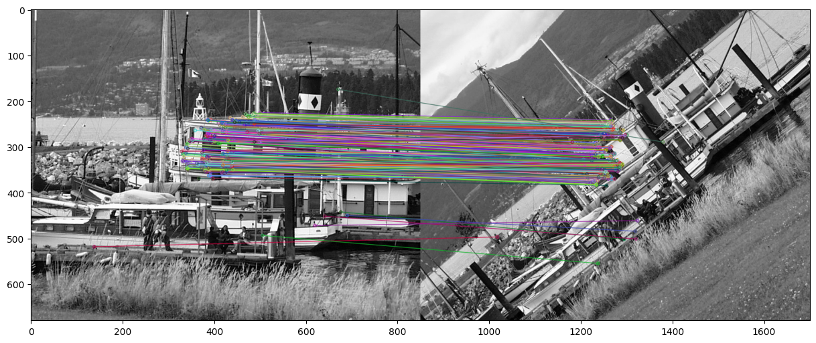
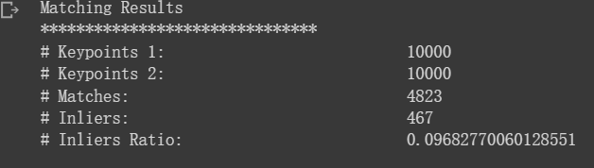
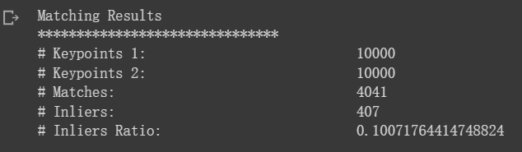
系統分析 – keypoint matching(2023/7/11更新)
ORB , BEBLID(Boosted Efficient Binary Local Image Descriptor) 準確率比較
nn_match_ratio = 0.9 # Nearest neighbor matching ratio
inlier_threshold = 55 # Distance threshold to identify inliers with homography check
ORB
BEBLID

Slide 15
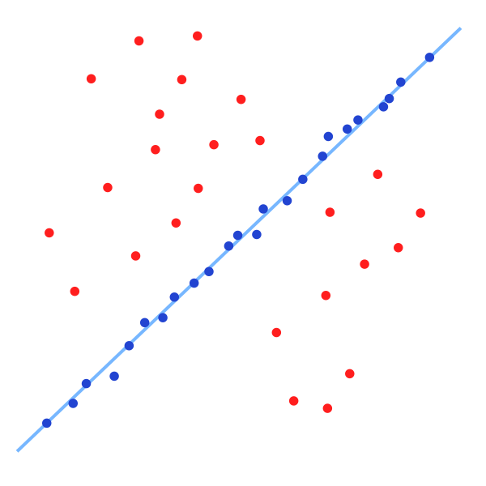
系統分析 – inliers
Inliers
RANSAC中正確數據
散點到擬合直線的距離越近則為匹配點
示意圖(藍點為inliers , 紅點為outliers)
示意圖來源: transform - OpenCV RANSAC returns the same transformation everytime - Stack Overflow

Slide 16
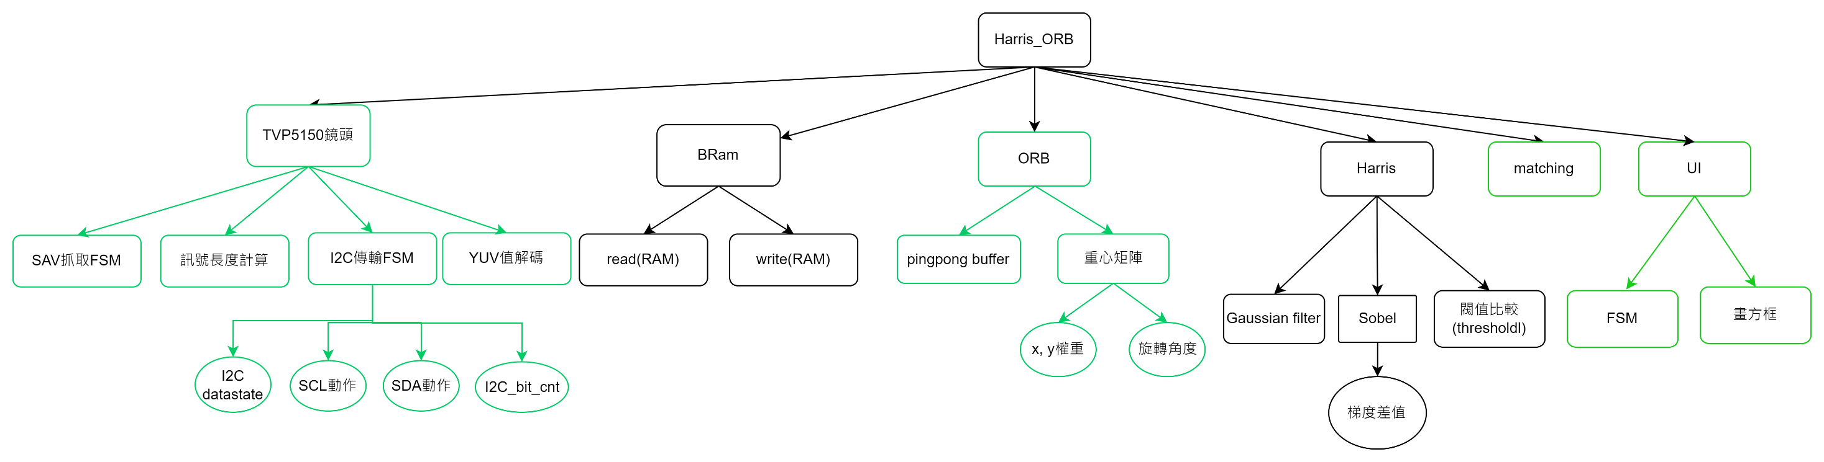
系統分析 – Break down (2023/6/25更新)
*綠底色為新模組

Slide 17
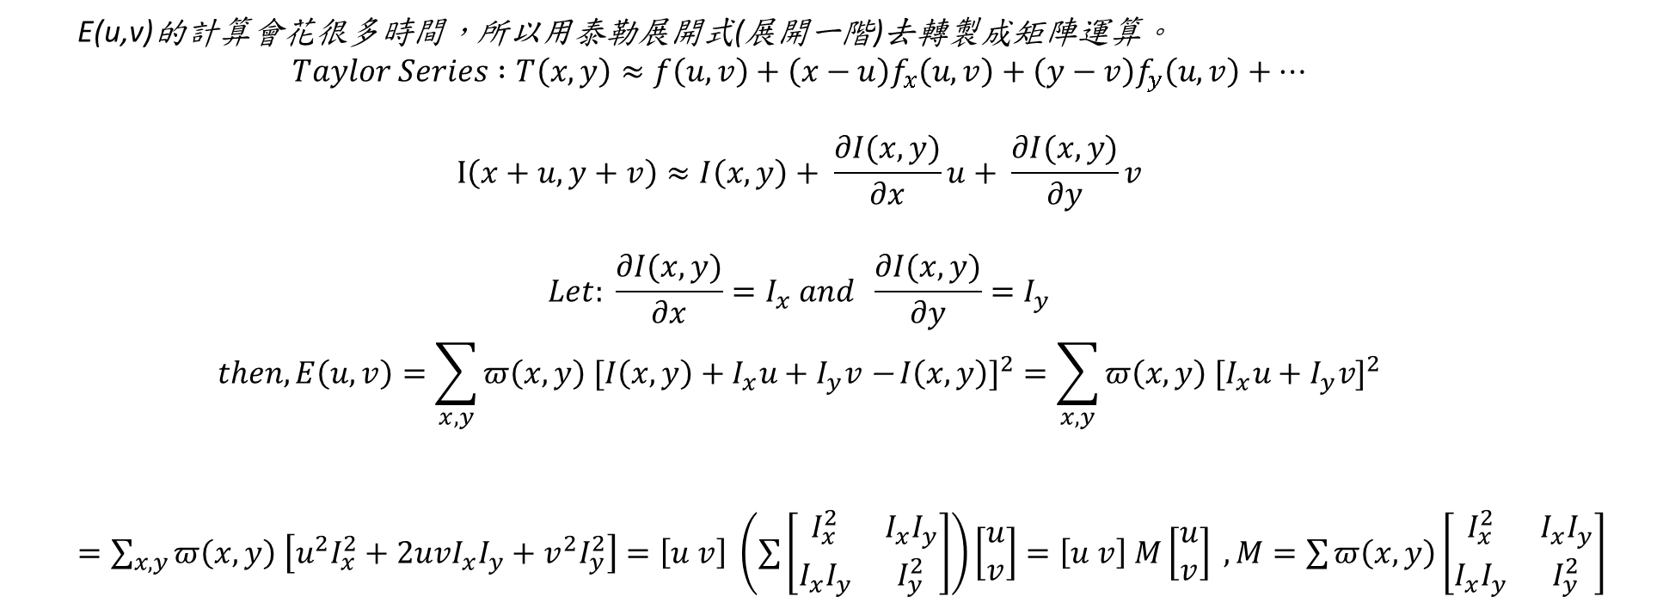
系統分析 – Harris 公式(2023/7/20更新)
Harris 流程
泰勒展開推導結果(結果近似Sobel)
E(u,v)的計算會花很多時間，所以用泰勒展開式(展開一階)去轉製成矩陣運算。
$$Taylor Series :T\left(x, y\right)≈f\left(u, v\right)+\left(x−u\right)f_{x}\left(u,v\right)+\left(y−v\right)f_{y}\left(u,v\right)+…$$
$$I\left(x+u,y+v\right)≈I\left(x,y\right)+ \frac{∂I(x,y)}{∂x}u+ \frac{∂I(x,y)}{∂y}v$$
$$Let: \frac{∂I(x,y)}{∂x}=I_{x} and \frac{∂I(x,y)}{∂y}=I_{y}$$
$$then, E\left(u,v\right)=\sum_{x,y}{π\left(x,y\right){ [I\left(x,y\right)+I_{x}u+I_{y}v\text{ − }I\left(x,y\right)]}^{2}}=\sum_{x,y}{π\left(x,y\right){ [I_{x}u+I_{y}v]}^{2}}$$
$=\sum_{x,y}{π\left(x,y\right)}$ $\left[u^{2}I_{x}^{2}+2uvI_{x}I_{y}+v^{2}I_{y}^{2}\right]=\left[u v\right] \left(\sum{\left[\begin{matrix}I_{x}^{2} & I_{x}I_{y} \\ I_{x}I_{y} & I_{y}^{2}\end{matrix}\right]}\right)\left[\begin{matrix}u \\ v\end{matrix}\right]=\left[u v\right] M\left[\begin{matrix}u \\ v\end{matrix}\right] , M=\sum{π\left(x,y\right)\left[\begin{matrix}I_{x}^{2} & I_{x}I_{y} \\ I_{x}I_{y} & I_{y}^{2}\end{matrix}\right]}$
window的中心
局部梯度差值
(Sobel kernel)

Slide 18
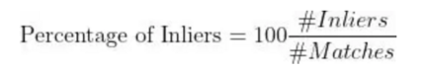
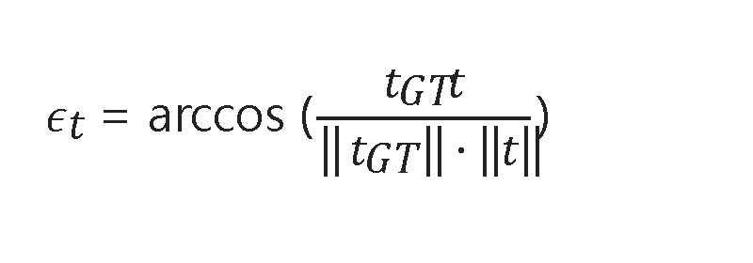
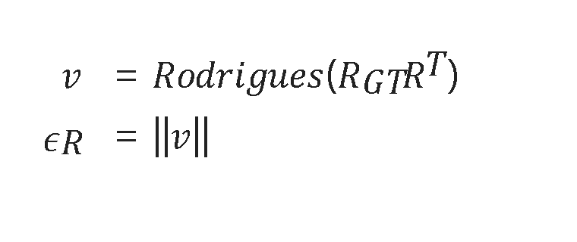
系統分析 – ORB誤差值 (2023/7/18更新)
ORB ( Oriented FAST and Rotated BRIEF)
Inliers (準確率)
誤差值公式
rotation error, translation error
旋轉矩陣向量
真實旋轉、
預估旋轉的差值
真實旋轉
預估旋轉
Ground truth rotation
https://www.mdpi.com/2079-9292/11/14/2259

Slide 19
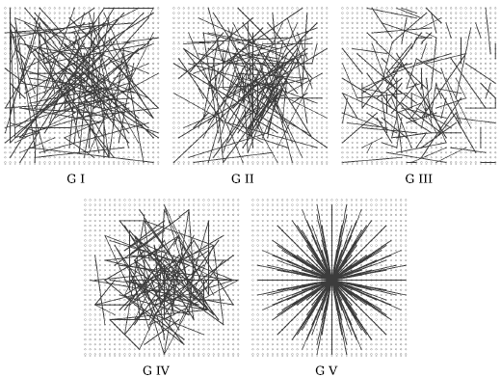
系統分析 – BRIEF取樣 (2023/7/18更新)
ORB
BRIEF(Binary Robust Independent Elementary Features)
採樣方法
1- 高思慮波
2- 隨機找2個點
3- 大於得到1，小於得到0
4-重複 Step 2. Step 3. 直到填滿一個長度為256 (or 128 or 512)的一維二進制矩陣 (長度[1 2 3 … 128 ], 內容[0 1 0 … 0])
講白點BRIEF就只是個影像取樣的編碼。
圖、test locate pattern(IPD256bit)
https://www.mdpi.com/2079-9292/11/14/2259

Slide 20
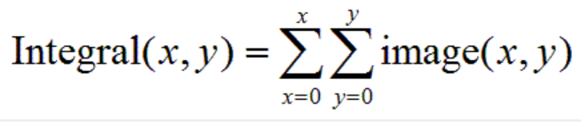
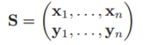
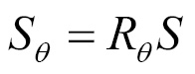
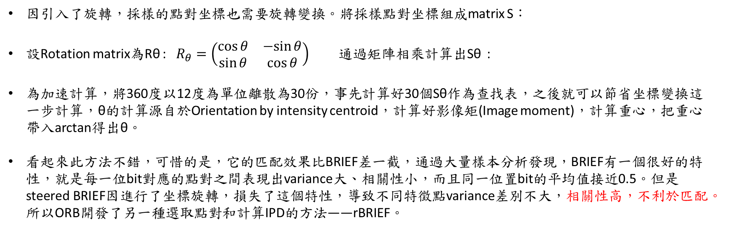
系統分析 – steered BRIEF (交接內容)
ORB
BRIEF在採樣之前，需要高斯濾波，而ORB則不用，取而代之的是使用以選取點為中心
的5×5區域像素平均值(中值濾波?)，並用積分影像（integral image、 summed area table ）來計算
因引入了旋轉，採樣的點對坐標也需要旋轉變換。將採樣點對坐標組成matrix S：
設Rotation matrix為Rθ : $R_{θ}=\left(\begin{matrix}\cos{θ} & −sin{θ} \\ \sin{θ} & \cos{θ}\end{matrix}\right)$ 通過矩陣相乘計算出Sθ :
為加速計算，將360度以12度為單位離散為30份，事先計算好30個Sθ作為查找表，之後就可以節省坐標變換這一步計算，θ的計算源自於Orientation by intensity centroid，計算好影像矩(Image moment)，計算重心，把重心帶入arctan得出θ。
看起來此方法不錯，可惜的是，它的匹配效果比BRIEF差一截，通過大量樣本分析發現，BRIEF有一個很好的特性，就是每一位bit對應的點對之間表現出variance大、相關性小，而且同一位置bit的平均值接近0.5。但是steered BRIEF因進行了坐標旋轉，損失了這個特性，導致不同特徵點variance差別不大，相關性高，不利於匹配。所以ORB開發了另一種選取點對和計算IPD的方法——rBRIEF。

Slide 21
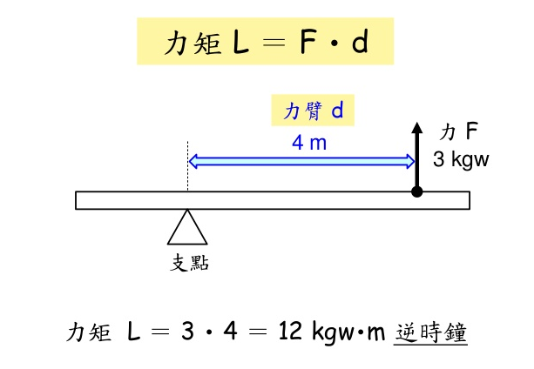
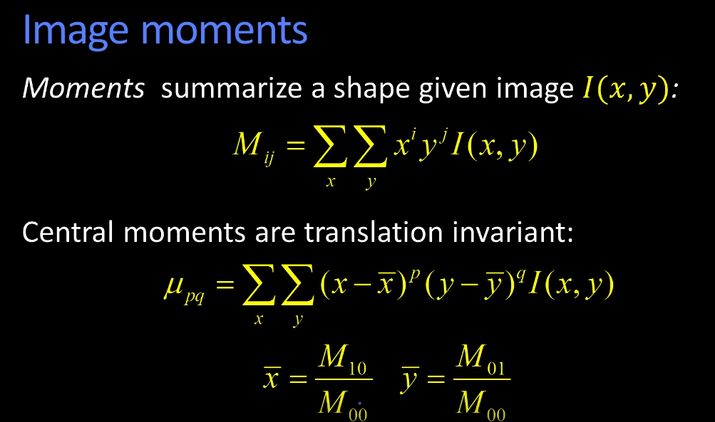
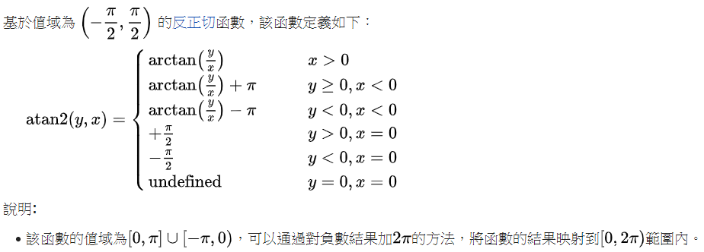
系統分析 – Orientation by intensity centroid (交接內容)
BRIEF
影像旋轉的計算方法，和物理上旋轉的計算方法差不多，先計算出力矩(影像矩)，然後用用力矩(影像矩)算重心，再把重心帶入變化版的arc tan 裡面計算出旋轉不變性的角度就完成了。
1- 計算影像矩(image moment)
2- 計算影像重心(image Center of gravity)
3- 計算旋轉不變性(rotation in-variance)
以keypoint為圓心，半徑為r，計算這個圓的重心位置，再用arctan2求θ。

Slide 22
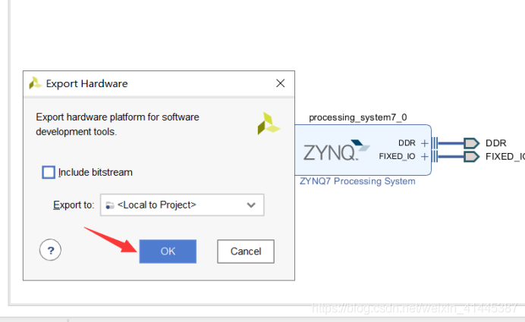
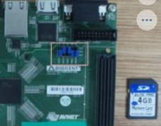
系統分析 – SD卡產.txt檔(PS端)
Vitis
此解說無PL端
Terminal顯示string
String內容寫至SD卡(.txt)
Q: 如何將PL端信號(top.vhd)，寫入到main.c中，並呈現在Terminal
(PL端)BRAM⬄AXI⬄DDR3⬄Vitis Terminal
圖、跳線
圖、Block design
解說: https://blog.csdn.net/weixin_41445387/article/details/116232030

Slide 23
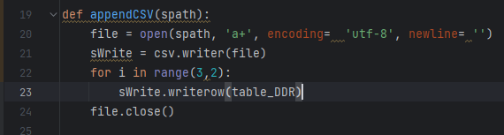
系統分析 – python追加內容至CSV
Python程式將FPGA數據追加寫入元CSV檔案
寫入
追加
w：以寫方式打開， a：以追加模式打開 （從 EOF 開始， 必要時創建新檔） r+：以讀寫模式打開 w+：以讀寫模式打開 （參見 w ） a+：以讀寫模式打開 （參見 a ）
圖、CSV追加函式.py
https://blog.csdn.net/weixin_56039103/article/details/115834975

Slide 24
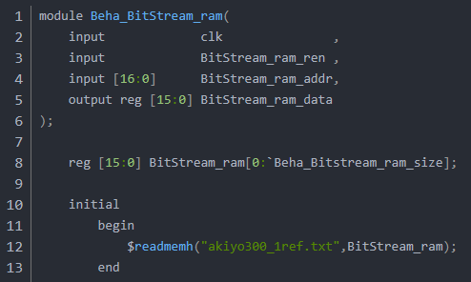
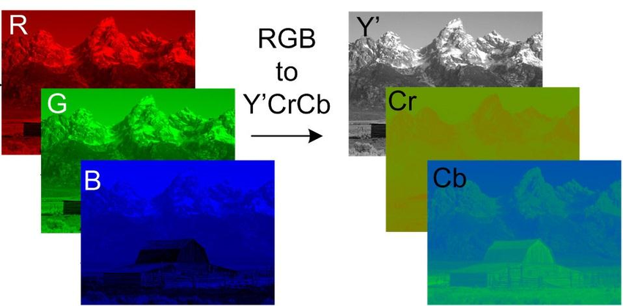
系統分析 – 波形模擬專案裡的影像檔(TXT)
H.264/AVC
QCIF序列透過轉檔網站產txt檔案(波形模擬可倒入)
專案夾會產h264_display.txt(單圖片的YCrCb)
PL端 RTL模組將YUV(32bits, 4:2:0)轉RGB(24bits)
Q: TXT黨如何產、內容為何?
H264輸出格式
BRAM讀專案裡的TXT
Notes:
FPGA纯verilog代码实现H.264/AVC视频解码，提供工程源码和技术支持_fpga h264_9527华安的博客-CSDN博客

Slide 25
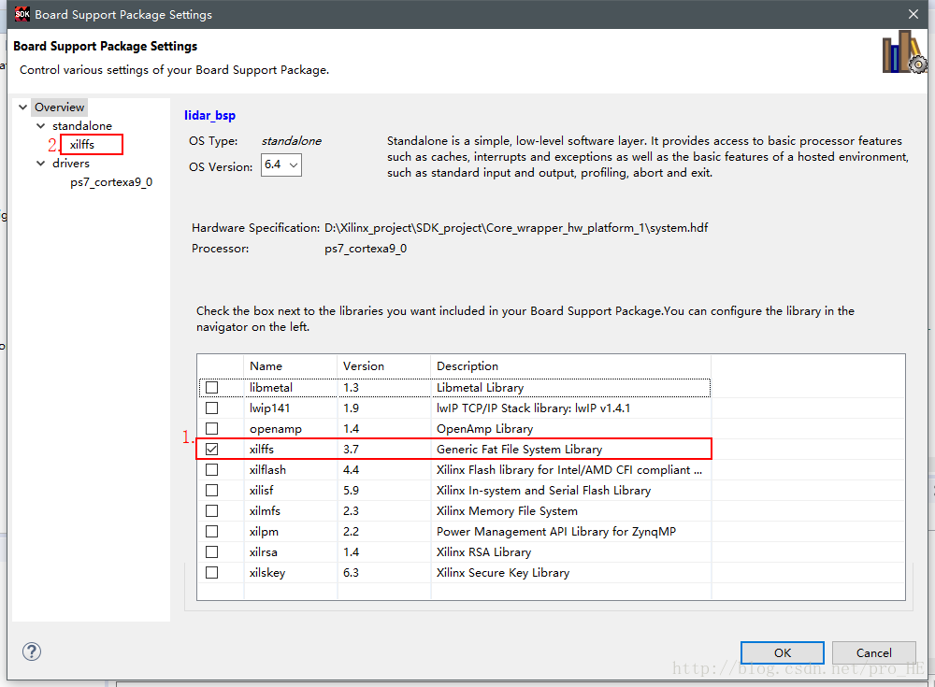
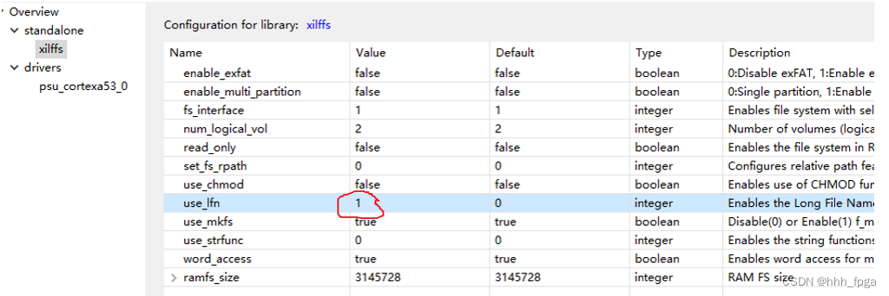
系統分析 – SD卡存.txt檔案
Vitis平台
創建BSP(板級驅動包)時導入(FatFs庫)
#include “ff.h” ，以調用f_open和f_read
查看SD卡各目錄的檔案
更改默認設定: 不限檔名長短
Support package setting: xilffs庫
SD卡打開.txt檔案:
https://www.twblogs.net/a/5b7ffede2b717767c6b2cc03
SD卡讀寫TXT(可從特定位置開始):
ZYNQ系列之-----SD卡读写文件_zynq读写sd卡_hhh_fpga的博客-CSDN博客

Slide 26
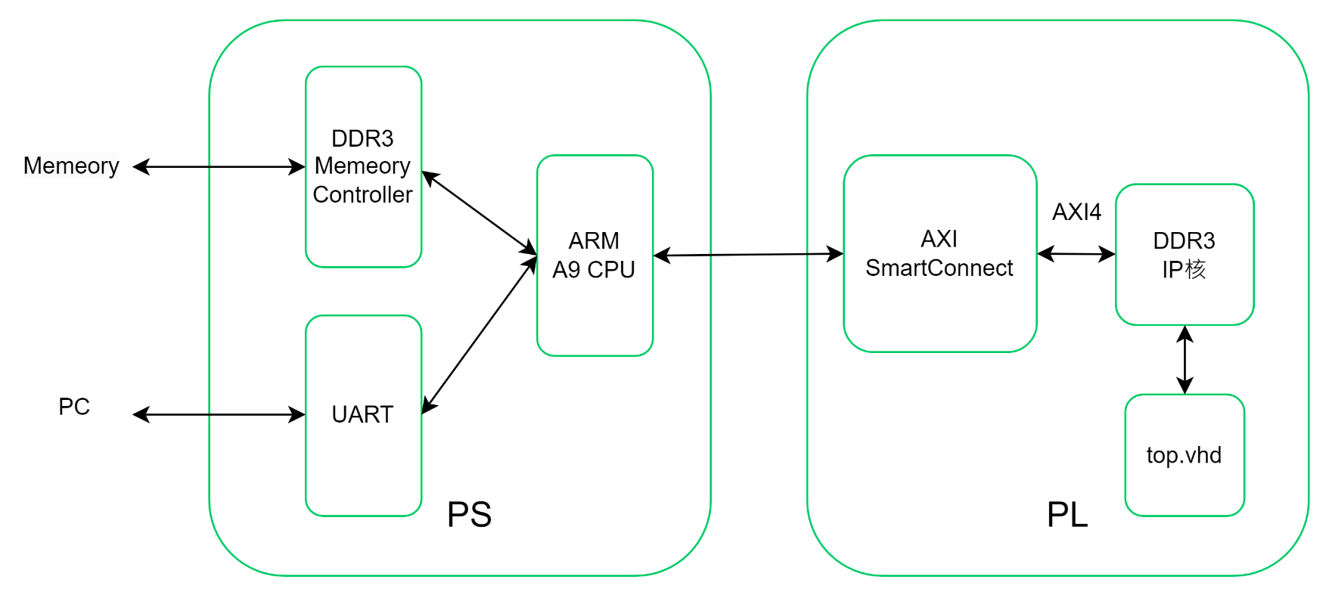
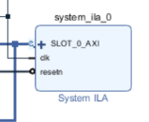
系統分析 – DDR3讀寫(PL&PS端)
DDR3讀寫(例子)
PL端訊號(計數器) => AXI SmartConnect => Zynq => DDR3
Vivado打開ILA查看DDR3時序圖
Vitis Terminal視窗顯示DDR3對應位址的內容
圖、ILA介面
圖、DDR3讀寫架構
上數器⬄ DDR3: ZYNQ学习之路（四）：DDR读写测试实验_zynq 测试ddr3
Notes:
AXI4協議支援以下三種類型的介面： 1、AXI4：高性能存儲映射介面。 2、AXI4-Lite：簡化版的AXI4介面，用於較少數據量的存儲映射通信。 3、AXI4-Stream：用於高速數據流傳輸，非存儲映射介面。

Slide 27
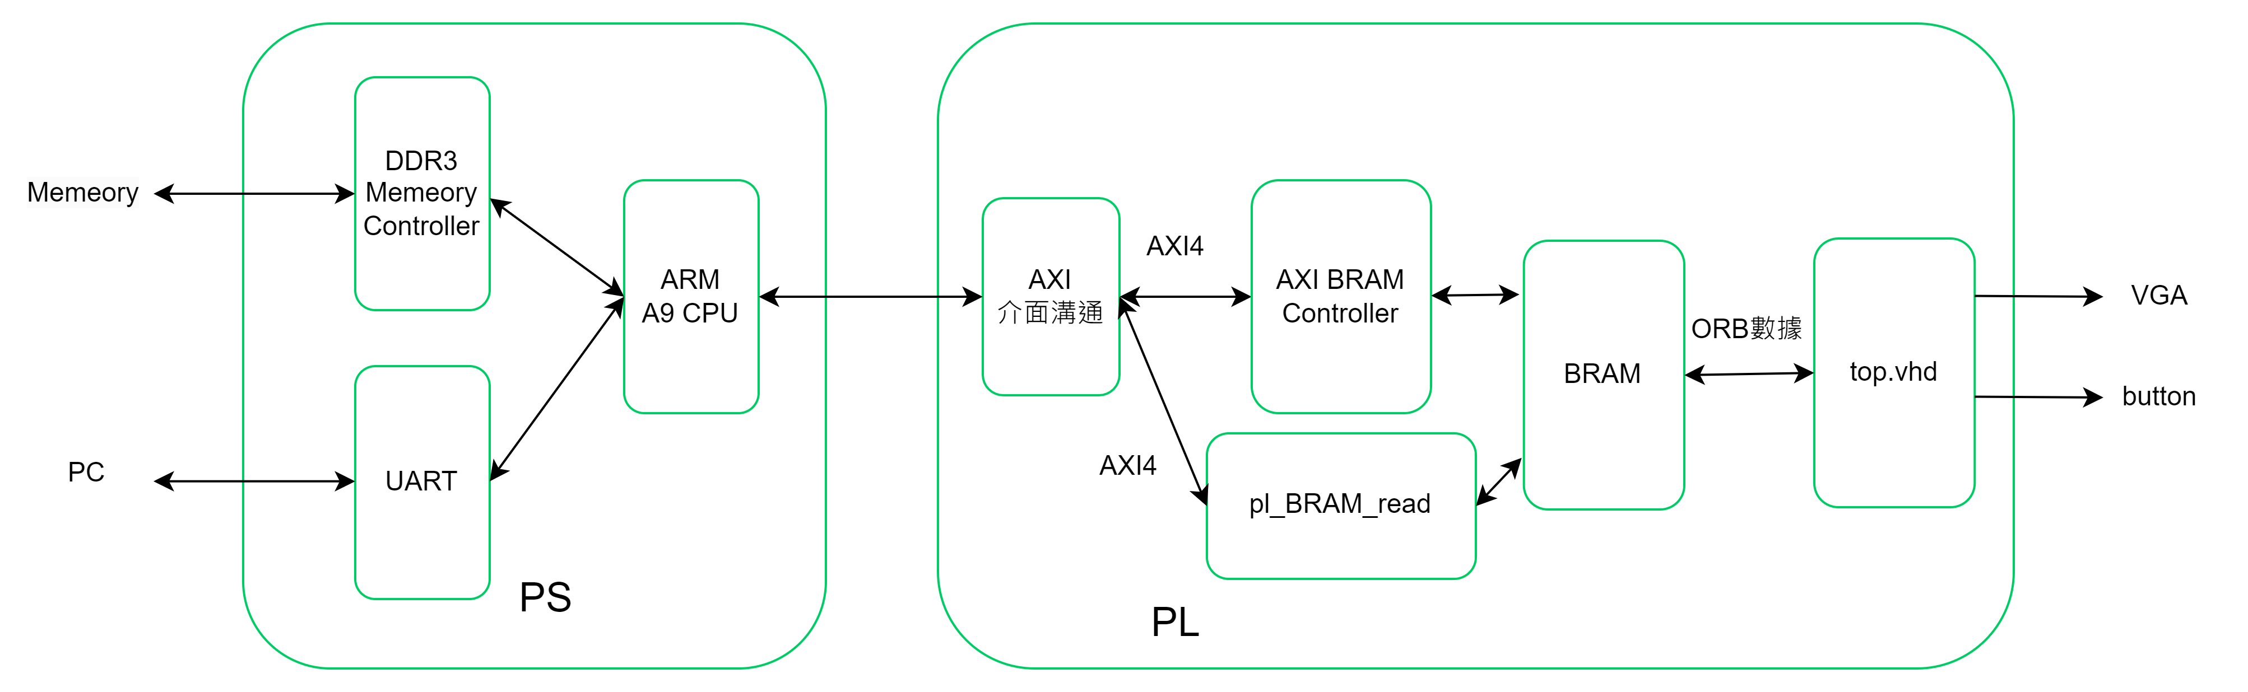
系統分析 – BRAM讀寫(PL&PS端)
BRAM ip 核讀寫ASCII到DDR3
Vivado打開ILA查看BRAM時序圖
Vitis Terminal視窗顯示BRAM對應位址的內容
BRAM width = 32 bits
depth = 1024
capacity = 4 MB,
圖、DDR3讀寫架構

Slide 28
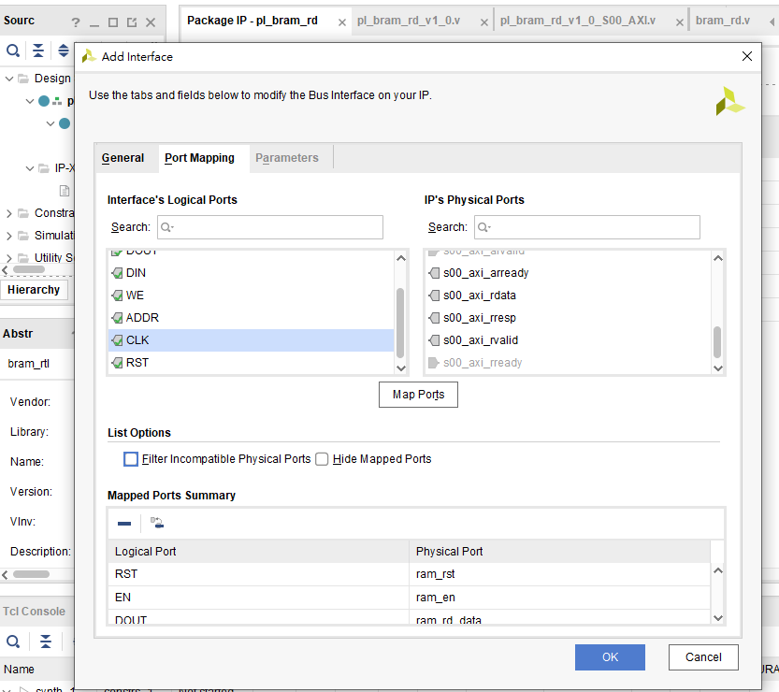
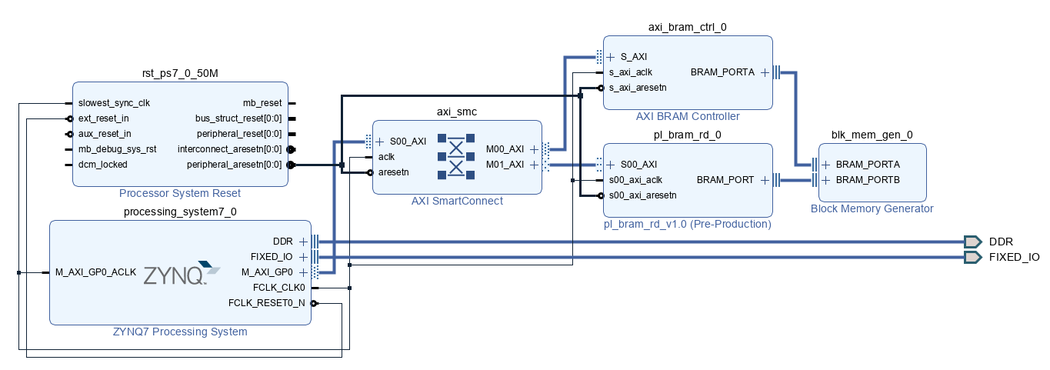
系統分析 – BRAM讀寫(PL&PS端)
BRAM ip 核讀寫ASCII
Vivado打開ILA查看BRAM時序圖
Vitis Terminal視窗顯示BRAM對應位址的內容
圖、設定完成的bd圖
圖、BRAM接另一端設定檔
PL端AXI_BRAM解說: https://zhuanlan.zhihu.com/p/208375629

Slide 29
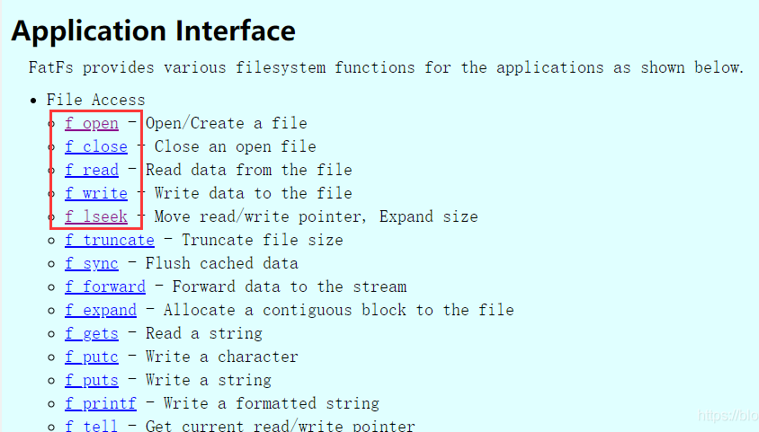
系統分析 – main.c
Q: char 包含“ ”、“,”
可能在sd_rdDATA()裡判斷並過濾”非數字的“才return
Q: 將 “,”、”,”間的ASCII轉int，才str_wr_bram()
讀寫bmp_data.txt (0~255, 320x240x300)
For loop
切成300張
刷新TXT的數標位置
寫讀select_xy_matching.txt (0~255, 3000)
圖、SD card函式庫

Slide 30
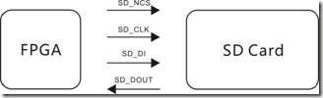
系統分析 – 寫RTL模組讀寫SD卡(PL端)
module sdcard_basemod
(
input CLOCK, RESET,
input SD_DOUT,
output SD_CLK,
output SD_DI,
output SD_NCS,
input [3:0]iCall,
output oDone,
input [22:0]iAddr,
output [7:0]oTag,
input [1:0]iEn,
input [7:0]iData,
output [7:0]oData
);
SD卡:
SPI(4pin)
FIFO讀寫
多個控制訊號(內部FSM)
SPI I/O
純RTL(SD卡+DDR3+HDMI):
將SD卡的訊號依序存入DDR3
DDR3(controller)⬄VGA_out
最上層模組介面
純RTL(SD卡): https://www.cnblogs.com/alinx/p/4518511.html

Slide 31
系統分析 – 影像取角點座標
存像素座標值(TXT或CSV)
法1- 存到BRAM_xy(depth = 3000, width = 20bits)
PL端的BRAM=> AXI => Vitis Terminal(另存TXT)
法2- 或透過ILA介面將選取的像素座標、matching座標存入CSV

Slide 32
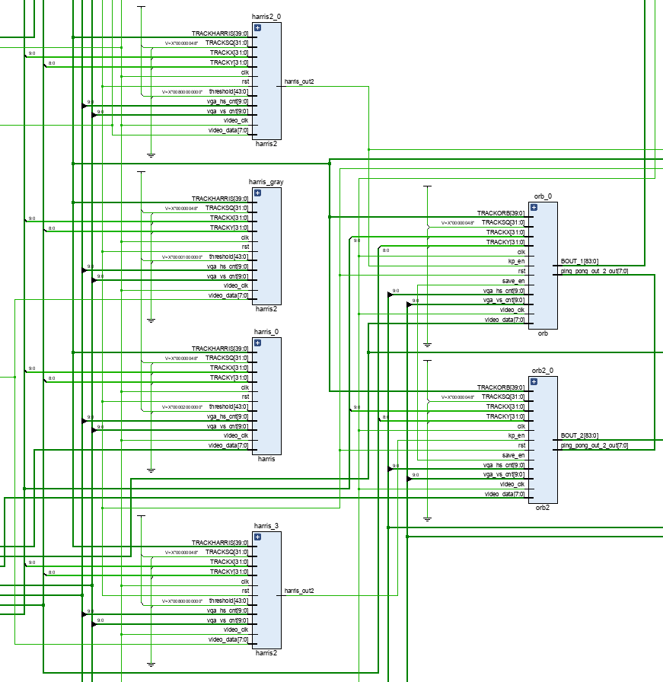
專案架構圖 – 方塊圖(2/2)
RTL
除頻
erosion(x2)
dilation
BRAM(x2: 讀、寫)
video_in_process_rgb
I2C
yuv2rgb
VGA
Sobel
Harris(x5)
orb(x2)
pingpong buffer(ram720x1x8)
Cordic
matching

Slide 33
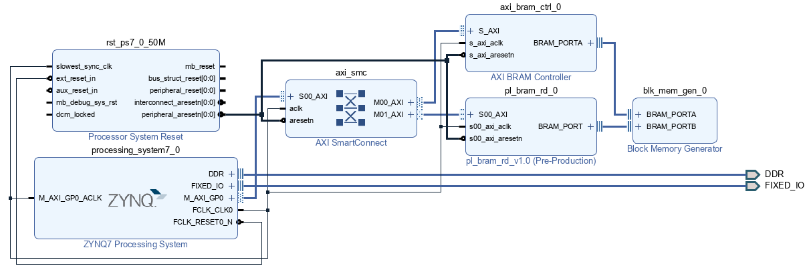
專案架構圖 – BRAM_ILA
Block design
Zynq
AXI
PL_BRAM_rd
BRAM
讀取端RTL模組手刻

Slide 34
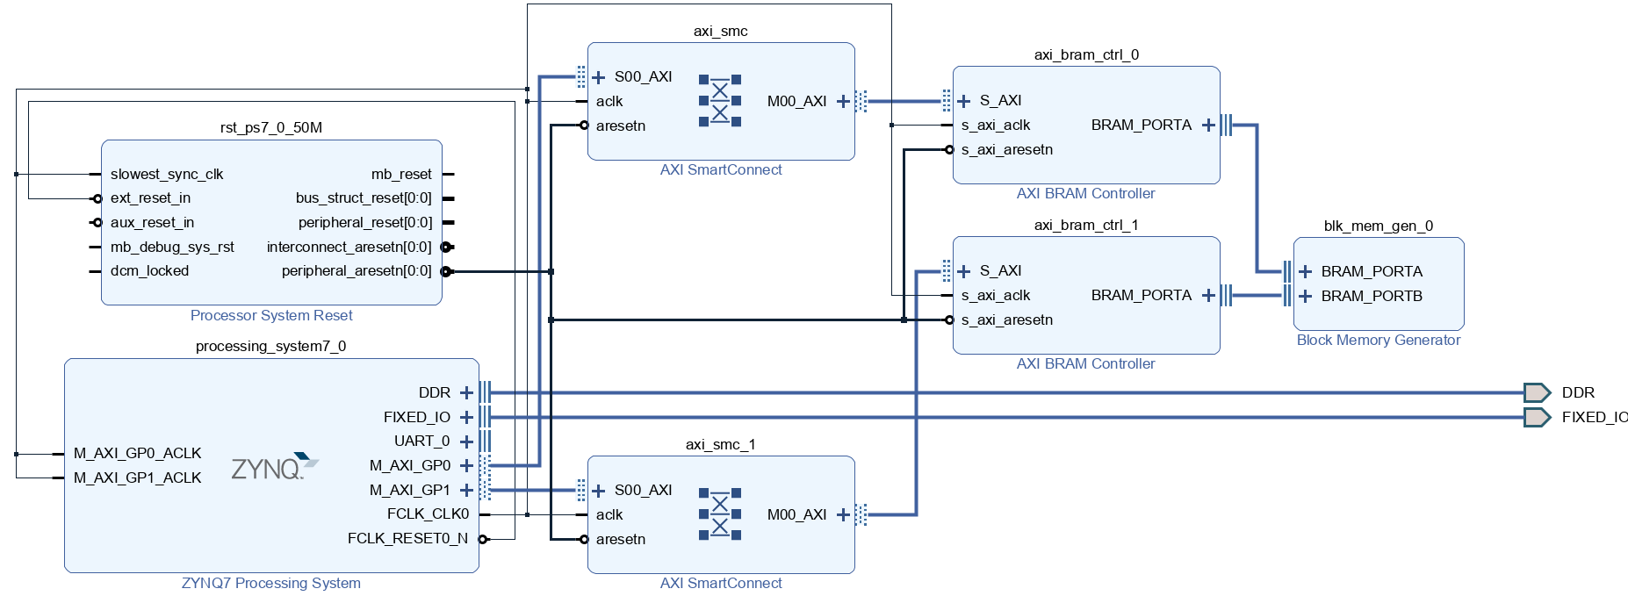
專案架構圖 – BRAM_ILA
Block design
Zynq
AXI
BRAM
由於刻RTL模組抱錯，改以兩個AXI_BRAM_controller

Slide 35
成果展示 – 週進度項目
八月：
2023/8/23~2023/9/5:
旋轉原影像，在原影像選一點，追蹤與其最相近的匹配點
VGA畫面驗證結果
記錄匹配的像素座標
另存CSV檔案
退回目錄

Slide 36
成果展示 –VGA畫面驗證結果(2023/8/29)
ORB matching
VGA畫面(640x480)

Slide 37
成果展示 –記錄匹配的像素座標(2023/8/29)
Vitis Terminal
回傳PL端BRAM對應位置內容
Vitis Terminal
CSV檔案

Slide 38
成果展示 – 週進度項目
八月：
2023/8/9~2023/8/23:
BRAM與PS端溝通
VITIS Terminal
(Memory)
紀錄匹配點座標
ILA驗證BRAM收發的資料
ILA 產生之CSV檔案

Slide 39
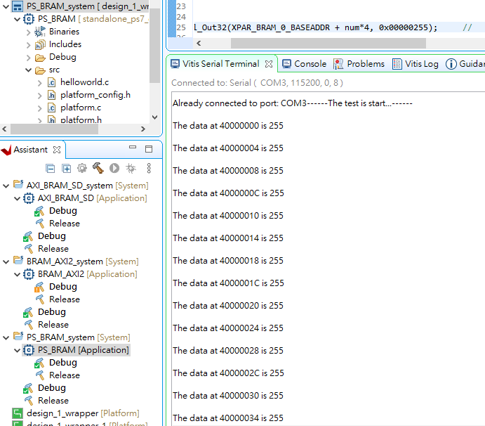
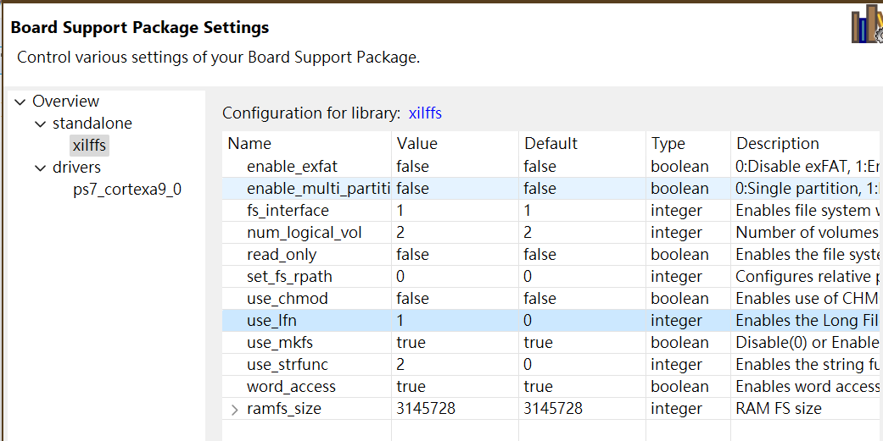
成果展示 – BRAM與PS端溝通 (2023/8/23)
Vitis Terminal
回傳PL端BRAM對應位置內容
xilffs 設定檔
Vitis Terminal
Memory

Slide 40
成果展示 – ILA驗證BRAM收發的資料
以ILA將PL端BRAM讀取數值
ILA catalog 設定檔意涵: csdn.net
https://blog.csdn.net › article › details
ILA波形
Schemetic ILA : https://vhdlwhiz.com/using-ila-and-vio/#:~:text=design%20file%20by%3A-,Declaring%20a%20special%20attribute%20called%20MARK_DEBUG,-Attach%20the%20signal

Slide 41
成果展示 – ILA 產生之CSV檔案
以ILA將BRAM讀取數值另存CSV檔案
紀錄匹配點座標
CSV檔案

Slide 42
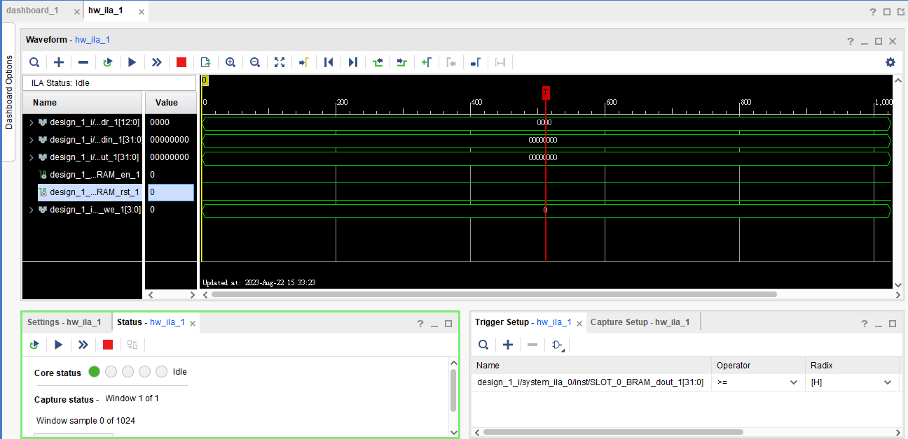
問題記錄 – ILA無波形訊號
Q1:在Vitis平台執行時，ILA無法讀取BRAM訊號(但PS端有由VITIS寫入)
A1: 1. zynq設定(AXI port、PL_clk開啟)
2. ILA掃描頻率
3.
圖3-1.ILA 波形圖

Slide 43
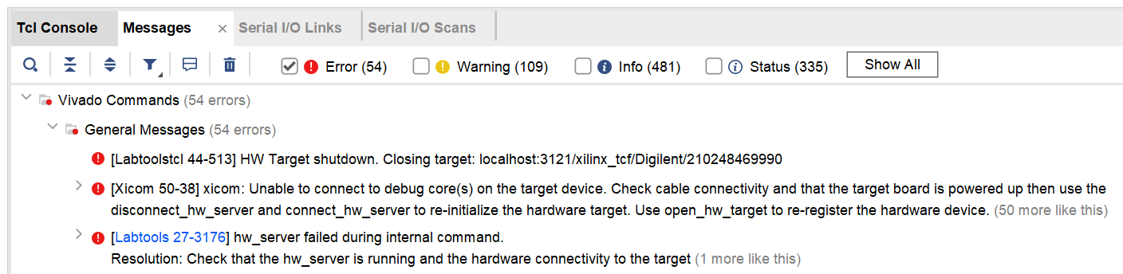
問題記錄 – ILA與VITIS執行衝突
Q1: VITIS執行後ILA停止並報告錯
A1: ILA須設定trigger
圖3-1.messages

Slide 44
預期進度
八月：
2023/8/23~2023/9/5:
旋轉原樣本，在原樣本選一點，追蹤與其最相近的匹配點
VGA畫面驗證結果
記錄匹配的像素座標，另存CSV檔案
退回目錄

Slide 45
成果展示 – 週進度項目 (2023/7/26)
七月：
2023/7/26~2023/8/8:
Mp4像素數值轉TXT
將TXT檔存入SD卡
Vitis Terminal回傳、ILA紀錄追蹤的座標另存CSV檔案

Slide 46

成果展示 – python將影片檔轉TXT(2023/7/23)
灰階影像
影片切成多張jpg
Jpg轉灰階圖片
存像素數值到TXT檔案
#可調的參數
video_start = 150 #150*0.1 = 15 sec video_end = 450
frameRate = 0.1 #0.1秒切一次
TXT檔案

Slide 47

成果展示 – SD卡與PS端溝通 (2023/7/23)
Vitis Terminal
回傳PS端SD卡TXT檔案內容
Vitis Terminal

Slide 48
預期進度
八月：
2023/8/9~2023/8/23:
ILA驗證BRAM收發的資料
修改BRAM的 address_controller

Slide 49


問題記錄 – Set up debug
Q1:在查ILA前，Set up debug找不到portb
A1: Synthesis 後會被優化掉(?)
斷線且直接接地
R的BRAM douta連接PL讀BRAM IP核，douta連接BRAM控制器。
?
圖3-1.Synthesis以前
圖3-2.Synthesis以後

Slide 50


問題記錄 – Set up debug
Q1:在查ILA前，Set up debug找不到doutb
A1: Synthesis 後會被優化掉(?)
斷線且直接接地
BRAM的douta連接PL讀BRAM IP核，doutb連接BRAM控制器。
圖3-2.可能要注意的設定
圖3-1.改PL端的RTL代碼內容

Slide 51

問題記錄 – Vitis 平台
Q2:找不到xilffs程式庫
A2:流程如圖
圖3-1.Vitis

Slide 52

問題記錄 – Vitis 平台
Q3:解決Vitis導入自製IP導致無法構建Platform
A3: 在多個makefile 黨裡修改相對應的內容
Error數變少，但Compiling RTL的部分會抱錯，要先解決Synthesis 後 doutb消失問題
圖4-1.makefile修改以前
解决Vitis导入自制IP导致无法构建Platform – TaterLi 个人博客

Slide 53

問題記錄 – Vitis平台
Q4: SD卡讀取錯誤
A4:
f_mount(&fatfs,"",0);
f_mount(&fatfs,"",1);
//SD0
//SD1
圖4-1.Vitis Terminal

Slide 54
成果展示 – 週進度項目 (2023/7/18)
七月：
2023/7/18~2023/7/25:
提取FPGA端 Harris + ORB matching的數據、存入.csv檔
以FPGA端提取影像特徵配對的數據，與軟體端測試比較，整理成圖表

Slide 55



成果展示 – python 提取inliers數據(2023/7/23)
特徵點匹配(兩張jpg)
樣本1 : 802x770
樣本2 : 320x240
Pixels Width = 8bits
變動的參數(因樣本2過少matching連線而調大參數)
inlier_threshold = 200 # Distance threshold to
identify inliers with homography check，與畢式距離比較
樣本1大小: 802x770
樣本2大小: 320x240

Slide 56


成果展示 – python 提取單一點數據(2023/7/23)
特徵點匹配(兩張jpg)
樣本3 : 240x240
Pixels Width = 8bits
將與FPGA結果比較相近關鍵點
樣本3大小: 240x240
在python 程式有問題紀錄，以解決

Slide 57

成果展示 – python 參數存入CSV檔案(2023/7/23)
以write.row()將python數據匯入空的.csv檔案
數據表格注意要換行
半成品(等FPGA結果)

Slide 58

成果展示 –Harris + ORB matching波形模擬
再找將FPGA數據提取的方法:
1- textio 波形模擬寫入(須等到跑完N個畫面)
2- VGA顯示並手動填入CSV
3- 從PS端DDR3提數據，並PS端產TXT檔，存入SD中
須畫Block Design圖=>Vitis Terminal接收 => 寫string 至txt檔
灰階影像: 特徵點匹配
240x240 pixels(boat)
Width = 8bits
圖1-1.第一張波形模擬轉圖片輸出

Slide 59

成果展示 – FPGA端 Harris + ORB matching燒錄
紅色的點是Harris的key point
藍色十字中心點與綠色十字中心點是matching結果
左邊顯示數字所代表的意思從上往下是
1-第一張圖Harris數量
2. 第一張圖的BRIEF(似乎是取樣的位置…)
3. 第一張圖match到的點的編號
4. 第二張圖Harris數量
5. 第二張圖的BRIEF
6. 第二張圖match到的點的編號
7. Matching總數
8. Centroid angle(0º~360º)
灰階影像: 特徵點匹配
240x240 pixels(boat)
Width = 8bits
圖2.VGA顯示

Slide 60

成果展示 – FPGA端 Harris + ORB matching燒錄
圖2-2.VGA顯示

Slide 61

成果展示 – 軟體端測試比較表格(.CSV)
灰階影像: 特徵點匹配
240x240 pixels(boat)
Width = 8bits
也可以在python 以 row[2].append(…)
將FPGA數據存入半成品的CSV表格
CSV檔(成品)
Notes:
320x240 pixels(mountain)
Q: FPGA 如何算Inliers, matching兩點的畢式距離

Slide 62
參考資料
波形模擬輸出txt檔:
vhdl - Copying ISim results as strings/text - Stack Overflow
python解說: (包含import opencv_contrib_python):
https://zhuanlan.zhihu.com/p/351776227
Vitis HLS 產檔教程(SYM專案):
https://www.youtube.com/watch?v=LBCcGiifX2Q&ab_channel=MuhammadIhsanAlHafiz

